Slide 1
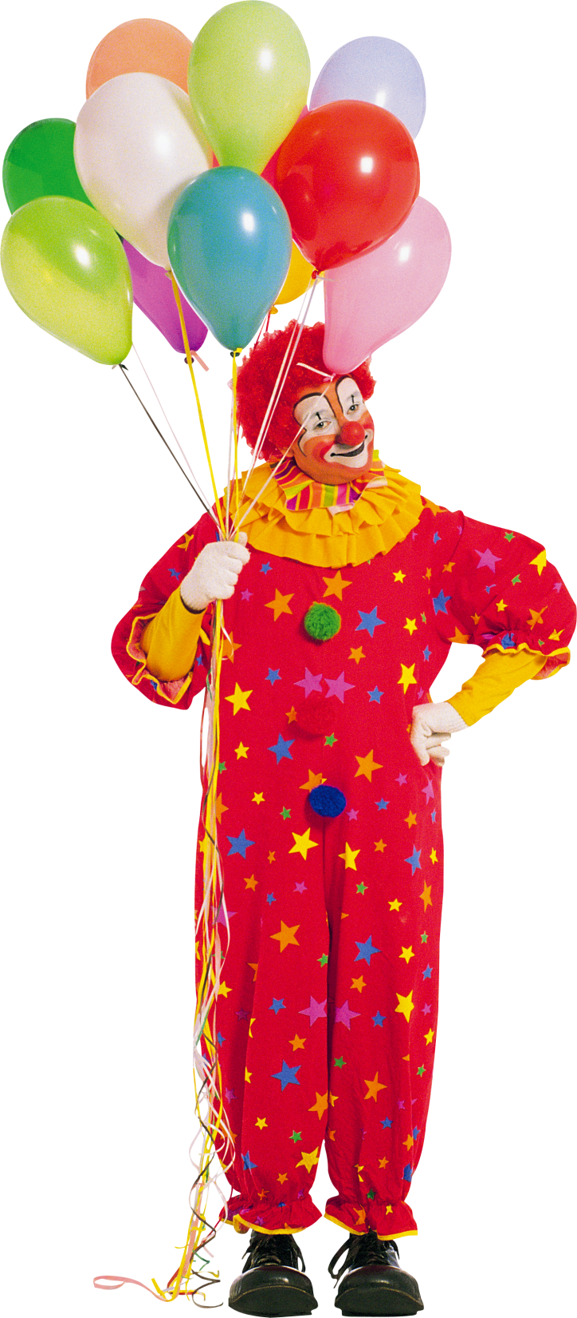
ПРАЗДНИКИ И РАЗВЛЕЧЕНИЯ В ДЕТСКОМ САДУ
Выполнила : Безрукова Л.В.
2014-2015 УЧ.ГОД.

Slide 2
Тематика
Детский праздник – важная часть жизни ребенка, это радостные события, которое позволяет расслабиться, встряхнуться, забыться, а порой и отдохнуть от будней.
Праздники и развлечения духовно обогащают ребенка, расширяют его знания об окружающем мире, помогают восстанавливать старые и добрые традиции, объединяют и побуждают к творчеству.
Праздник – это торжество, которое объединяет детей, воспитателей и родителей.

Slide 3
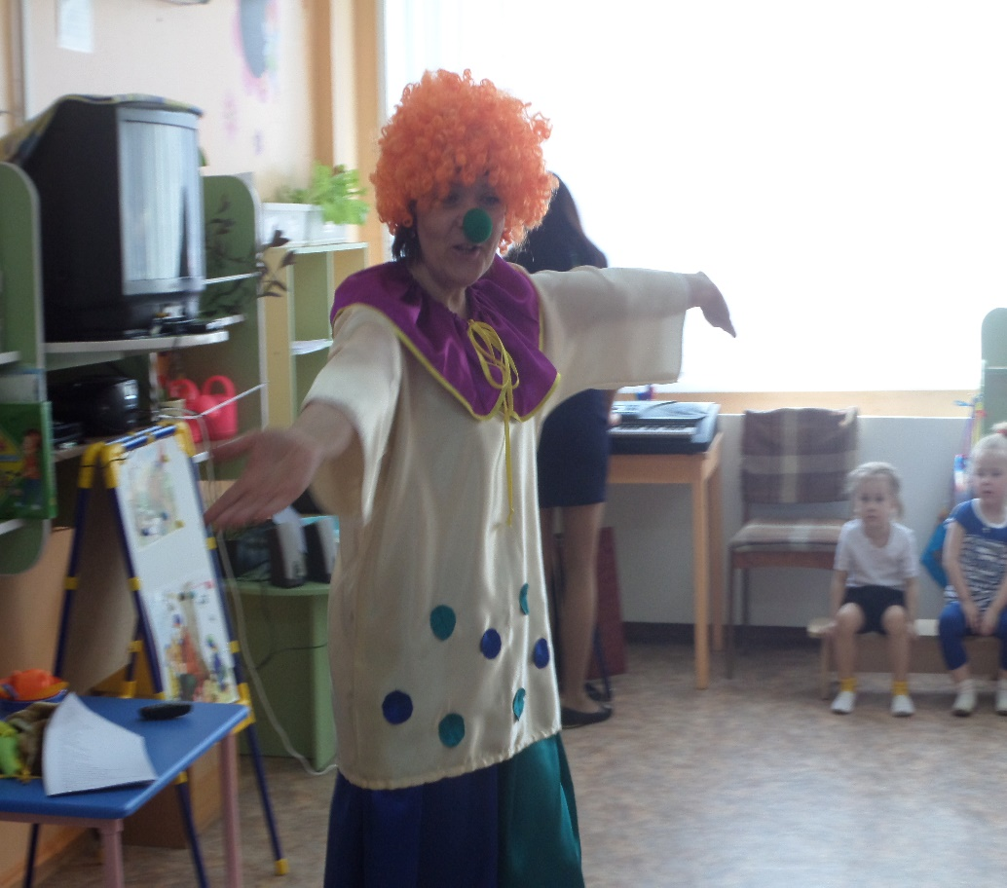
Цель
формирование эмоциональной сферы дошкольника

Slide 4
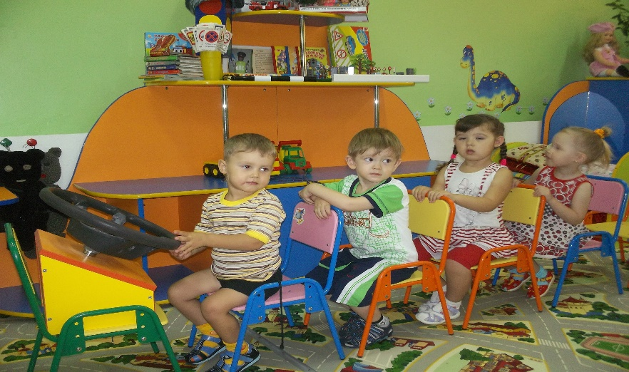
Задачи
Создание целостности детского коллектива
Вовлечение родителей в праздничную деятельность ребенка
Использование детского потенциала для выражения своих чувств и эмоций

Slide 5
Механизмы реализации
Предварительное планирование;
Предварительное знакомство детей с историей возникновения праздника;
Работа над сценарием;
Индивидуальная работа с детьми и родителями по подготовке праздника
Проведение праздника

Slide 7
ДЕНЬ СМЕХА

Slide 8
ПАСХА

Slide 10
ДЕНЬ ЗДОРОВЬЯ

Slide 11
МАСЛЕНИЦА

Slide 13
ДЕНЬ СМЕХА

Slide 14
В ГОСТЯХ У ВИТАМИНКИ

Slide 16
8 8 МАРТА

Slide 17
ДЕНЬ ЗАЩИТЫ ДЕТЕЙ

Slide 19
ДЕНЬ ЗНАНИЙ

Slide 21
ДЕНЬ ЗДОРОВЬЯ

Slide 23
Результат
Дружное взаимоотношение детей
Родители стали активными участниками в подготовке праздников и развлечений в детском саду

